Slide 1



여행에서 또 다른 즐거움을 챙겨보세요
광주 5반 3팀 정관우
광주 5반 3팀 차지훈

Slide 2

목차
01
02
03
프로젝트 개요
서비스 주요 기능
서비스 시연

Slide 3

프로젝트 개요

Slide 4




프로젝트 개요
여행에서 또다른 즐거움을
느낄 수 없을까?
여행갈때 챙겨가는
보드게임 같이 미니게임을 하는
웹사이트가 있으면 좋겠다 !
여행에서 또다른 즐거움이
생겨서 좋아 !

Slide 5
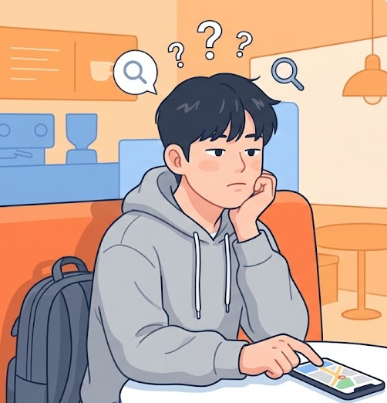
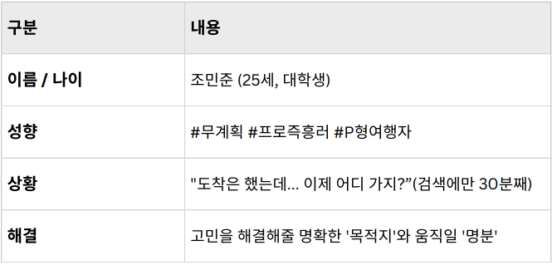
페르소나 소개

Slide 6
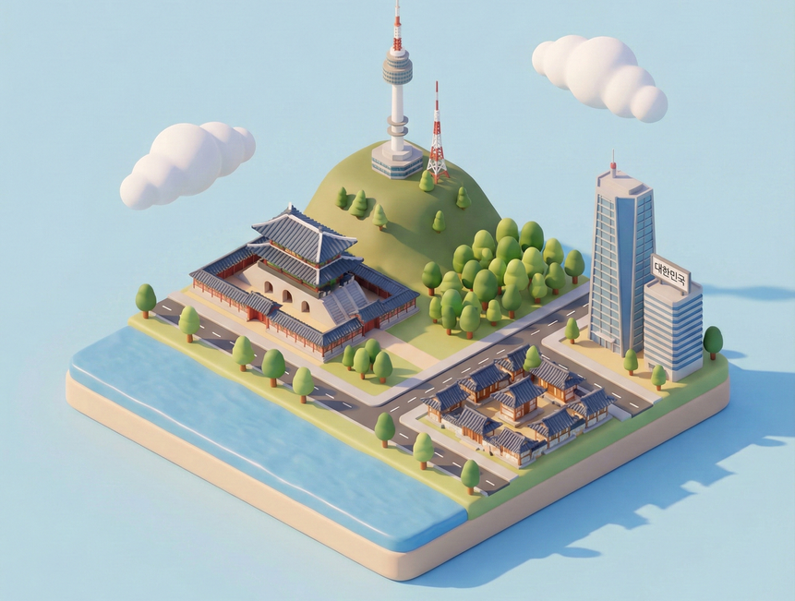
프로젝트 소개
"여행의 설렘에 게임의 재미를 더하다"
여행의 모든 발걸음을 기록하고,
게임처럼 즐기고 싶은 여행자를 위한
게임화(Gamification) 기반 여행 서비스

Slide 7
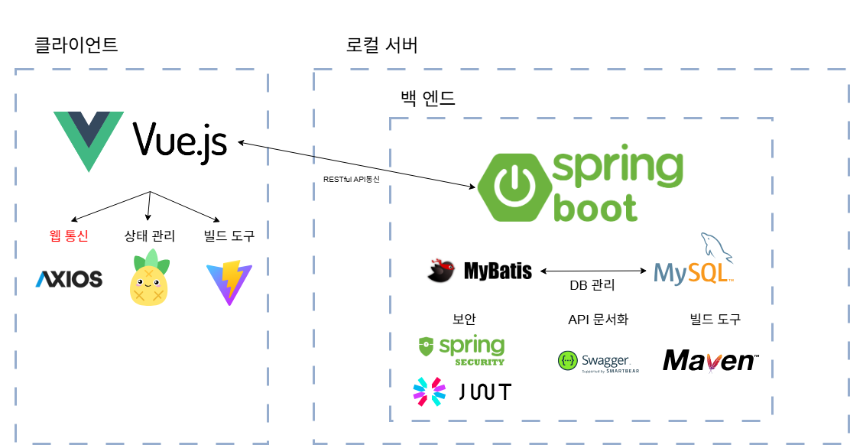

프로젝트 구조

Slide 8
주요 기능

Slide 9

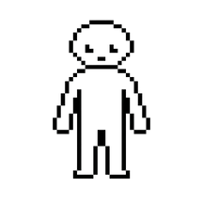





주요 기능
지도 기반 퀘스트
아바타 꾸미기
지도에서 여행지의 퀘스트를
확인하고 도전해보세요
다양한 옷들로 아바타를 꾸며보세요
여행지의 퀘스트를
확인하고 성공하여
코인을 얻을 수 있습니다
다양한 퀘스트
상점 시스템
관광지 도착 미션 , 사진 미션 등 다양한 퀘스트를 클리어 해보세요
퀘스트 보상으로 얻은 코인을 사용하여 다양한 아바타 아이템을 구매해보세요

Slide 10
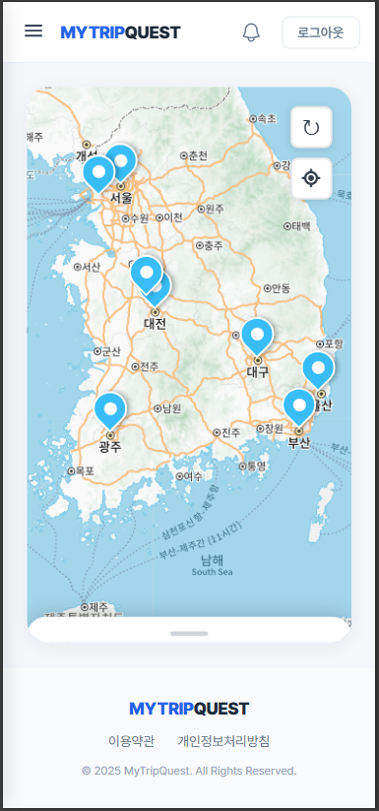
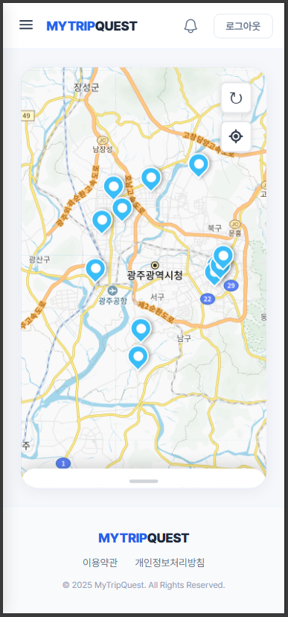
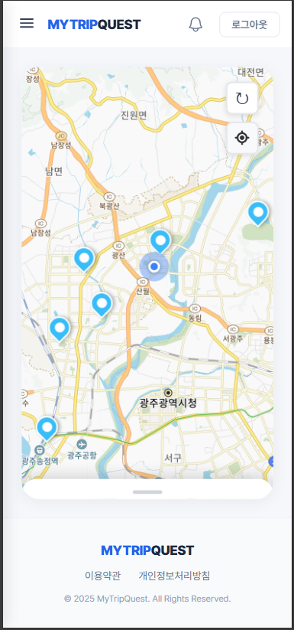
주요 기능
지도 기반 퀘스트
지도에서 여행지의 퀘스트를
확인하고 도전해보세요

Slide 11
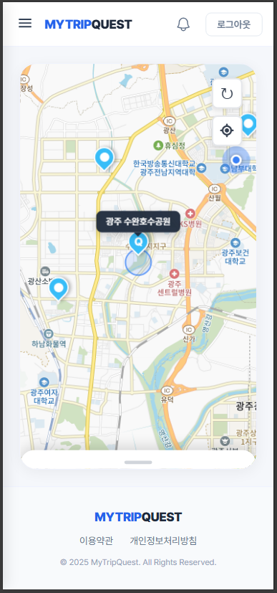
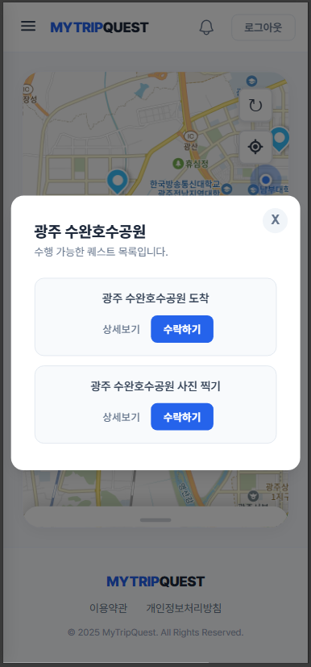
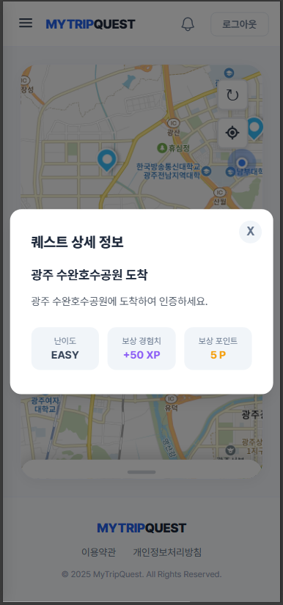
주요 기능
다양한 퀘스트
관광지 도착 미션 , 사진 미션 등 다양한 퀘스트를 클리어 해보세요

Slide 12
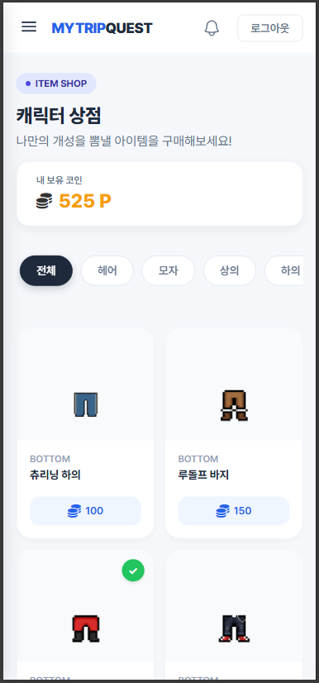
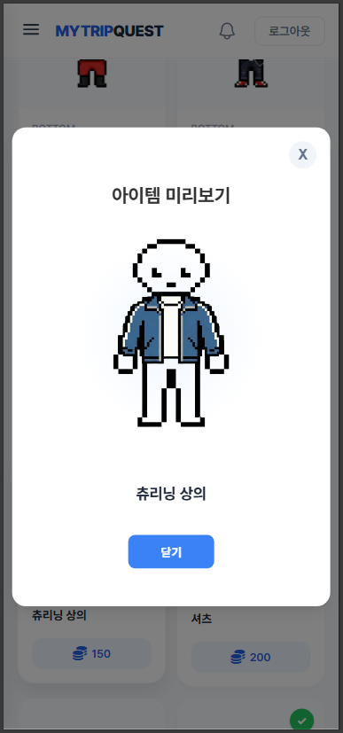
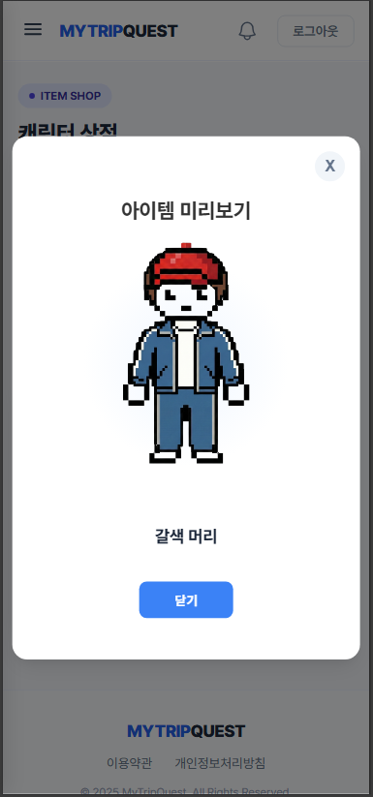
주요 기능
상점 시스템
퀘스트 보상으로 얻은 코인을 사용하여 다양한 아바타 아이템을 구매해보세요

Slide 13
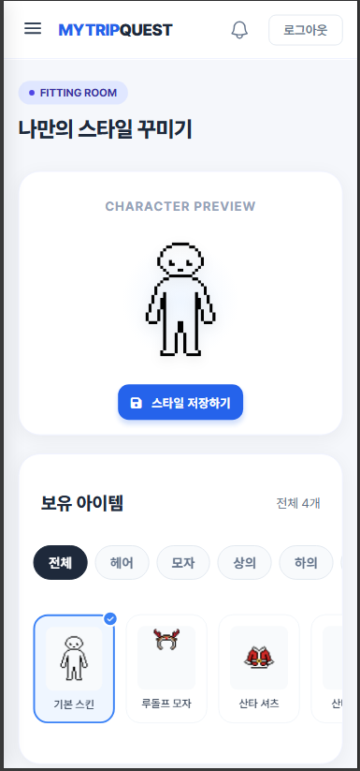
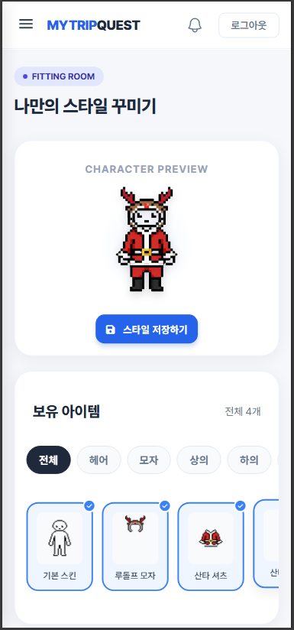
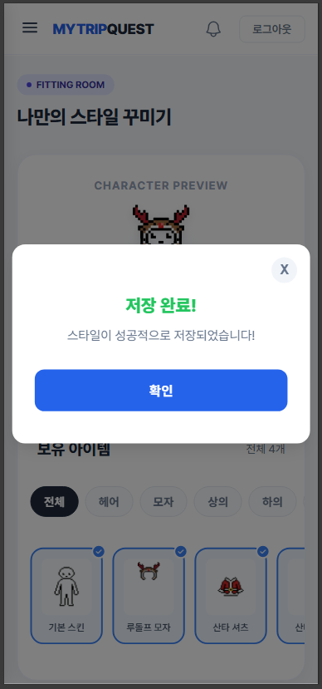
주요 기능
아바타 꾸미기
다양한 옷들로 아바타를 꾸며보세요

Slide 14
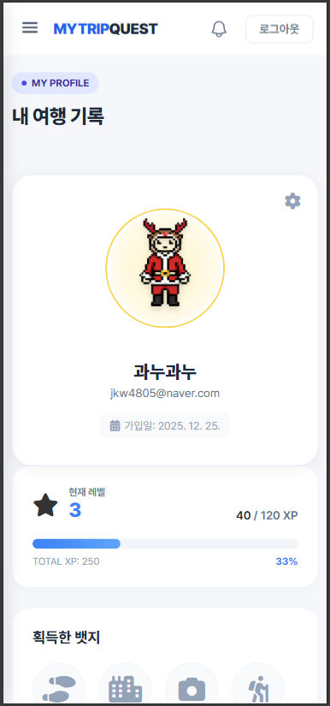
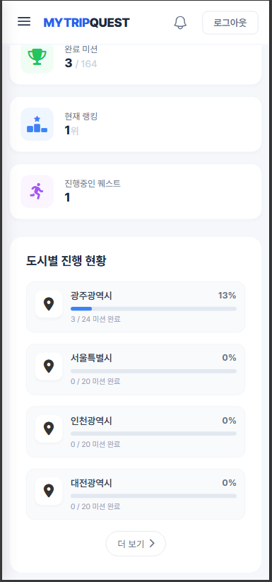
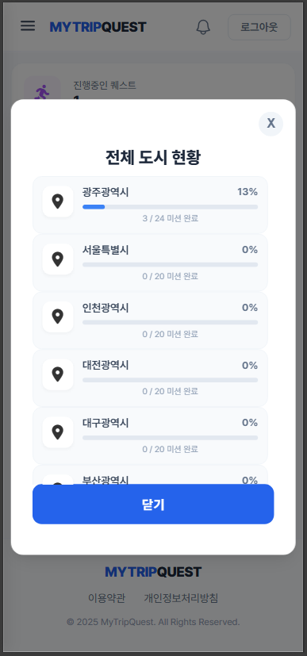
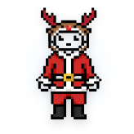
주요 기능
프로필
나의 아바타 및 퀘스트 현황을
확인해보세요.

Slide 15
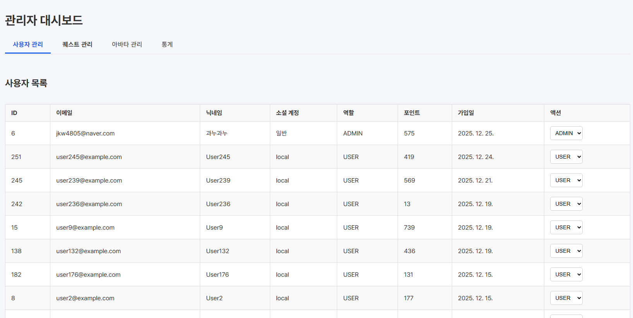
주요 기능
관리자
유저, 퀘스트, 시스템을 관리하고
모니터링 할 수 있습니다.

Slide 16
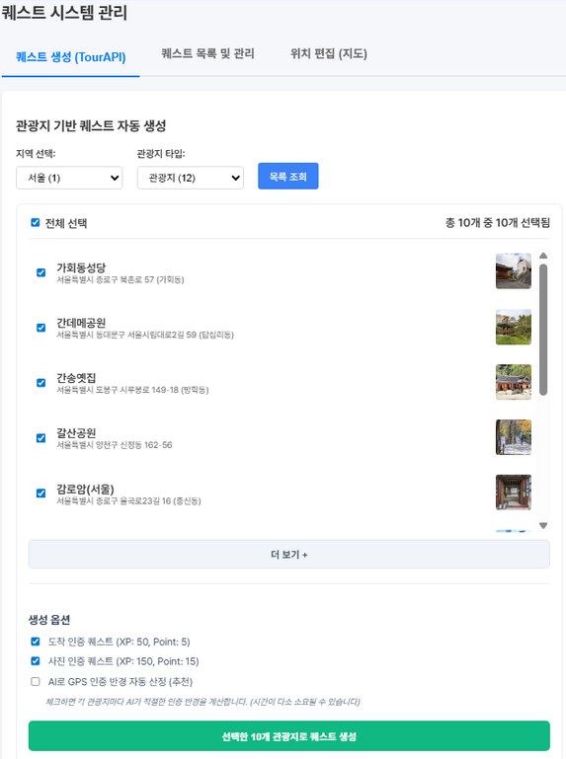
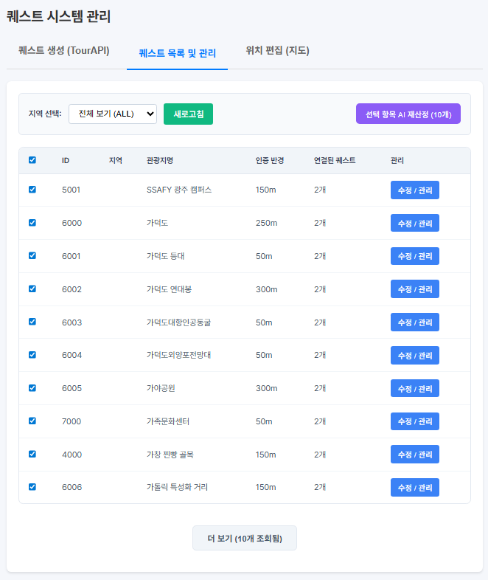
주요 기능
관리자
유저, 퀘스트, 시스템을 관리하고
모니터링 할 수 있습니다.

Slide 17
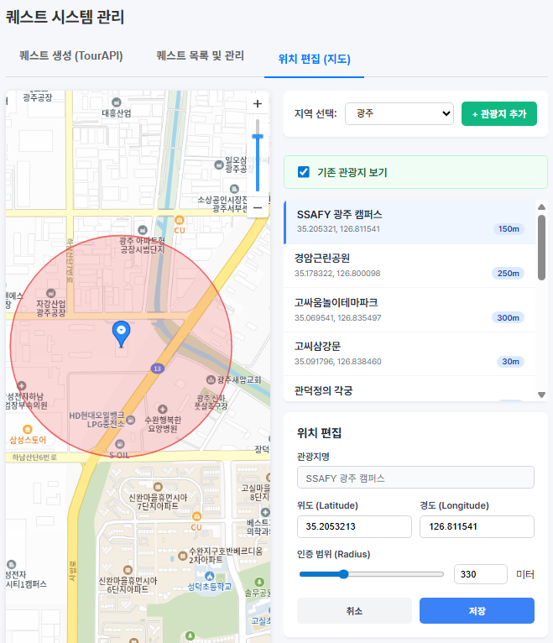
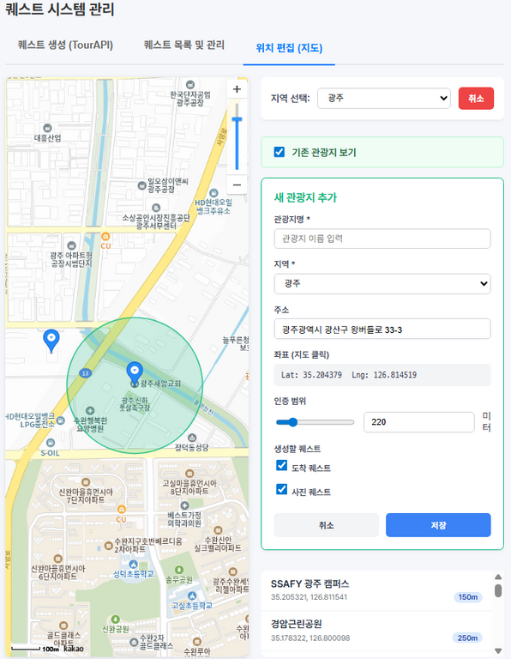
주요 기능
관리자
유저, 퀘스트, 시스템을 관리하고
모니터링 할 수 있습니다.

Slide 18
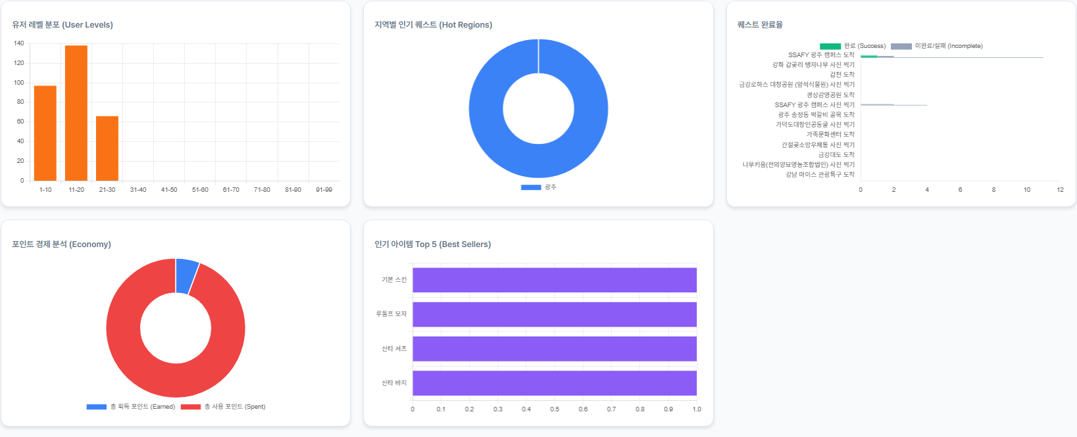
주요 기능
관리자
유저, 퀘스트, 시스템을 관리하고
모니터링 할 수 있습니다.

Slide 19
서비스 시연

Slide 20
후기
기획의 무게
디테일의 재발견
사용자 관점의 성장

